Slide 1
MyBatis框架 —— 框架入门
Beta版
Notes:
说明：Ibatis已经在2010年改名为MyBatis；
原始网址：http://ibatis.apache.org/
新网址：http://www.mybatis.org/
下载地址：http://code.google.com/p/mybatis/wiki/Downloads?tm=2

Slide 2
章节目标
了解MyBatis框架的特点
掌握MyBatis框架的下载和安装
掌握MyBatis框架的配置
掌握MyBatis框架的SQL映射
掌握SqlSessionFactory、SqlSession接口的使用
理解MyBatis框架的工作流程

Slide 3
MyBatis框架简介
什么是MyBaits
MyBatis 本是apache的一个开源项目iBatis, 2010年这个项目由apache software foundation 迁移到了google code，并且改名为MyBatis 。2013年11月迁移到Github。
iBATIS一词来源于“internet”和“abatis”的组合，是一个基于Java的持久层框架。iBATIS提供的持久层框架包括SQL Maps和Data Access Objects（DAO）
MyBatis是一个数据持久层(ORM)框架。把实体类和SQL语句之间建立了映射关系，是一种半自动化的ORM实现。
下载地址：https://github.com/mybatis

Slide 4
MyBatis框架简介
MyBatis的优点：
1.基于SQL语法，简单易学。
2.能了解底层组装过程。
3.SQL语句封装在配置文件中，便于统一管理与维护，降低了程序的耦合度。
4.程序调试方便。
所有sql语句，全部定义在xml（建议）中。也可以通过注解的方式在接口上实现。这些映射文件称之为mapper。

Slide 5
MyBatis框架简介
通过编写JDBC代码，发现JDBC操作非常繁复。
1.定义数据库连接参数
2.打开数据库连接
3.声明SQL语句
4.预编译并执行SQL语句
5.遍历查询结果（如果需要的话），对每一记录行进行处理
6.处理事务
7.关闭数据库连接
以上步骤每次除了3和5步骤，其他全部是重复工作。
与传统JDBC的比较
减少了61%的代码量
最简单的持久化框架
架构级性能增强
SQL代码从程序代码中彻底分离，可重用
增强了项目中的分工
增强了移植性

Slide 6
MyBatis框架功能架构
MyBatis框架功能架构分为三层
API接口层：提供给外部使用的接口API，开发人员通过这些本地API来操纵数据库。接口层一接收到调用请求就会调用数据处理层来完成具体的数据处理。
数据处理层：负责具体的SQL查找、SQL解析、SQL执行和执行结果映射处理等。它主要的目的是根据调用的请求完成一次数据库操作。
基础支撑层：负责最基础的功能支撑，包括连接管理、事务管理、配置加载和缓存处理，这些都是共用的东西，将他们抽取出来作为最基础的组件。为上层的数据处理层提供最基础的支撑。

Slide 7
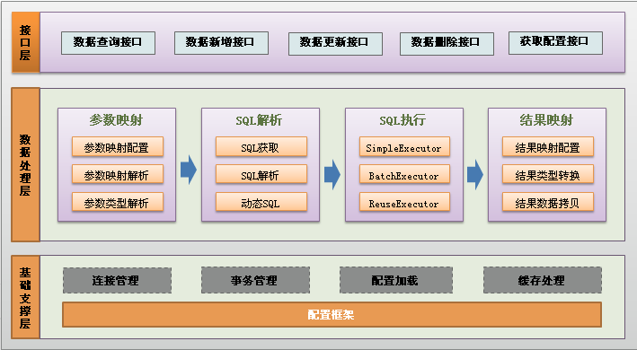
MyBatis框架功能架构
MyBatis架构图

Slide 8
MyBatis框架功能架构
MyBatis架构图
我们把Mybatis的功能架构分为三层：
(1)API接口层：提供给外部使用的接口API，开发人员通过这些本地API来操纵数据库。接口层一接收到调用请求就会调用数据处理层来完成具体的数据处理。
(2)数据处理层：负责具体的SQL查找、SQL解析、SQL执行和执行结果映射处理等。它主要的目的是根据调用的请求完成一次数据库操作。
(3)基础支撑层：负责最基础的功能支撑，包括连接管理、事务管理、配置加载和缓存处理，这些都是共用的东西，将他们抽取出来作为最基础的组件。为上层的数据处理层提供最基础的支撑。

Slide 9
MyBatis框架功能架构
MyBatis工作流程
(1)加载配置并初始化
将SQL的配置信息加载成为一个个MappedStatement对象（包括了传入参数映射配置、执行的SQL语句、结果映射配置），存储在内存中。
(2)接收调用请求
传入参数：为SQL的ID和传入参数对象
(3)处理操作请求
处理过程：
(A)根据SQL的ID查找对应的MappedStatement对象。
(B)根据传入参数对象解析MappedStatement对象，得到最终要执行的SQL和执行传入参数。
(C)获取数据库连接，根据得到的最终SQL语句和执行传入参数到数据库执行，并得到执行结果。
(D)根据MappedStatement对象中的结果映射配置对得到的执行结果进行转换处理，并得到最终的处理结果。
(E)释放连接资源。
(4)返回处理结果将最终的处理结果返回。

Slide 10
MyBatis框架项目创建流程
MyBatis基本要素
SqlMapConfig.xml 全局配置文件
Mapper.xml 核心映射文件
SqlSessionFactory、SqlSession接口

Slide 11
MyBatis框架项目创建流程
1、新建JAVA项目
2、导入MyBatis的依赖jar包
3、创建SqlMapConfig.xml 全局配置文件，配置数据源、事务等mybatis运行环境
4、创建mapper.xml映射文件，配置增、删、改、查的SQL语句。
5、创建SqlSessionFactory，根据全局配置文件创建工厂
6、创建SqlSession，是一个接口，执行数据库操作
7、释放资源

Slide 12
基础配置文件—环境配置
配置环境
<configuration>
<environments default="development">
<environment id="development">
<transactionManager type="JDBC"/>
<dataSource type="POOLED">
<property name="driver" value="${driver}"/>
<property name="url" value="${url}"/>
<property name="username" value="${username}"/>
<property name="password" value="${password}"/>
</dataSource>
</environment>
</environments>
</configuration>
Notes:
<?xml version="1.0" encoding="UTF-8"?>
<!DOCTYPE configuration
PUBLIC "-//mybatis.org//DTD Config 3.0 //EN"
"http://mybatis.org/dtd/mybatis-3-config.dtd">
<configuration>
<!-- 可选的引用一个外部的资源文件 -->
<properties resource="jdbc.properties"/>
<settings>
<setting name="cacheEnabled" value="true"/>
</settings>
<!-- 定义别名。这样可以方便的快速使用 -->
<typeAliases>
<typeAlias type="cn.leaf.domain.User" alias="User"/>
</typeAliases>
<!-- <plugins>
<plugin interceptor="cn.leaf.interceptors.SelectInterceptors">
<property name="someProperty" value="someValue"/>
</plugin>
</plugins> -->
<environments default="dev">
<environment id="dev">
<!-- 可选值为JDBC|JNDI -->
<transactionManager type="JDBC"/>
<!--
Pooled对应Configuration中的PooledDataSourceFactory类，
通过此类的源代码，可以分析到PooledDataSource类。
以下都是PooledDataSource中的属性，请查源代码
可选值为pooled｜unpooled
-->
<dataSource type="POOLED">
<property name="driver" value="com.mysql.jdbc.Driver"/>
<property name="username" value="root"/>
<property name="password" value="1234"/>
<property name="url" value="${url}"/>
<!-- 设置最多有5个连接,其他更多属性，请参数PooledDataSource的源代码 -->
<property name="poolMaximumActiveConnections" value="5"/>
<!-- 最多等待连接 -->
<property name="poolMaximumIdleConnections" value="5"/>
</dataSource>
</environment>
</environments>
<mappers>
<mapper resource="cn/leaf/domain/User.xml"/>
<mapper resource="cn/leaf/domain/Person.xml"/>
<mapper resource="cn/leaf/domain/Book.xml"/>
</mappers>
</configuration>

Slide 13
基础配置文件—事务管理
MyBatis 有两种事务管理类型：
JDBC - 这个类型直接全部使用 JDBC 的提交和回滚功能。它依靠使用连接的数据源来管理事务的作用域。
MANAGED
- 这个类型什么不做 ， 它从不提交 、 回滚和关闭连接 。 而是让窗口来管理事务的全部生命周期 。（比如说 Spring 或者 JAVAEE 服务器）

Slide 14
基础配置文件—数据源
数据源类型有三种： UNPOOLED ， POOLED ， JNDI 。
UNPOOLED - 这个数据源实现只是在每次请求的时候简单的打开和关闭一个连接。虽然这有点慢，但作为一些不需要性能和立即响应的简单应用来说 ， 不失为一种好选择 。
POOLED - 这个数据源缓存 JDBC 连接对象用于避免每次都要连接和生成连接实例而需要的验证时间 。对于并发 WEB 应用，这种方式非常流行因为它有最快的响应时间。
JNDI - 这个数据源实现是为了准备和 Spring 或应用服务一起使用，可以在外部也可以在内部配置这个数据源，然后在 JNDI 上下文中引用它。这个数据源配置只需要两上属性：

Slide 15
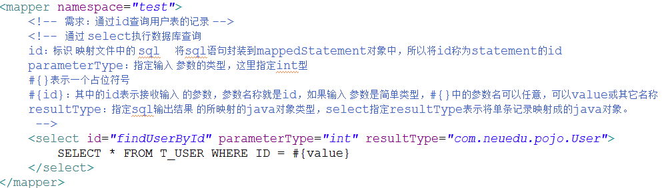
查询功能实现--映射配置

Slide 16
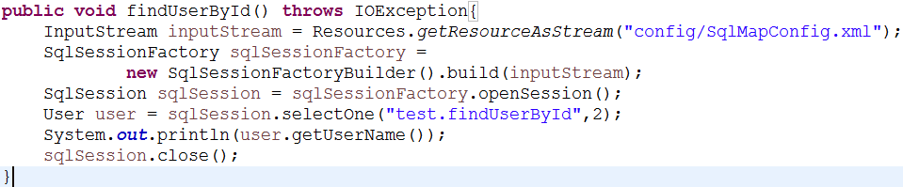
查询功能—代码实现
参考代码：MyBatis01\TestCURD

Slide 17
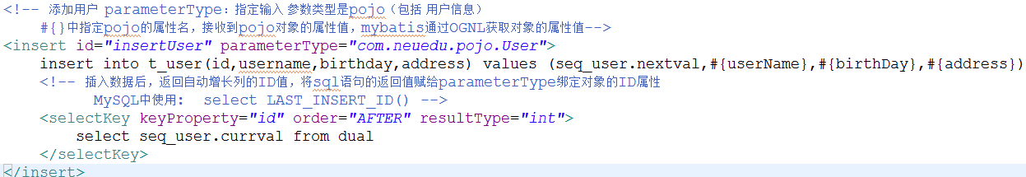
插入功能实现--映射配置

Slide 18
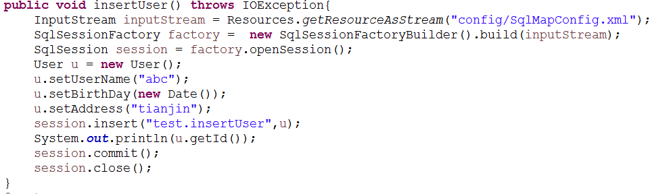
插入功能—代码实现
参考代码：MyBatis01\TestCURD

Slide 19
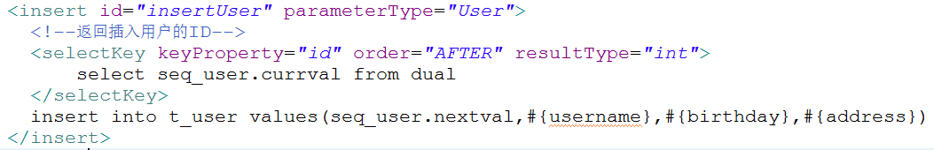
插入功能—代码实现
返回插入主键ID
selectKey标签实现
在使用MyBatis做持久层时，insert语句默认是不返回记录的主键值，而是返回插入的记录条数；如果业务层需要得到记录的主键时，可以通过配置的方式来完成这个功能
Mysql数据库使用：
select last_insert_id() as id

Slide 20
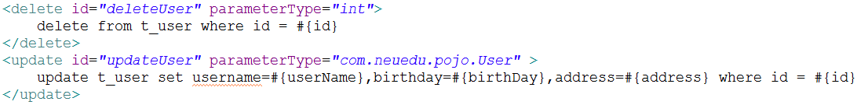
删除&修改功能实现--映射配置

Slide 21
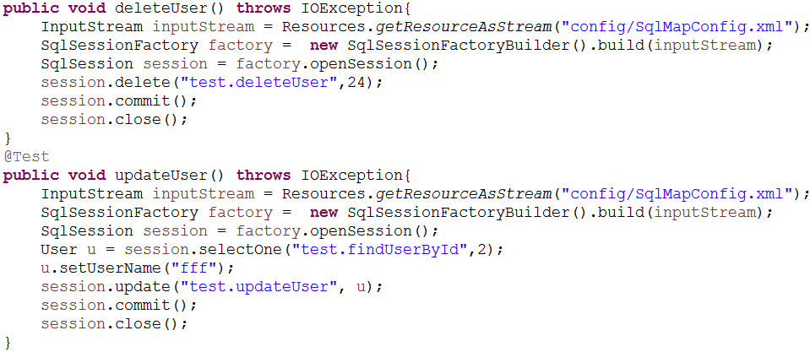
删除&修改功能实现—代码实现

Slide 22
小结
学习MyBatis框架结构及运行流程
下载安装MyBatis
掌握MyBatis进行增删改查的基本操作

